Slide 1
Deduplicatore di files multipiattaforma - GUI
Fadil Smajilbasic

Slide 2
Contatti:
Email: fadil.smajilbasic@samtrevano.ch
Profilo github: https://github.com/FadilSmajilbasic

Slide 3
Informazioni generali
Data inizio: 23.01.2020
Data fine: 06.04.2020
Continuazione del progetto del primo semestre.

Slide 4
Situazione iniziale
Progetto deduplicator -> REST API
GUI primitiva fatta in java swing
GUI non completa

Slide 5

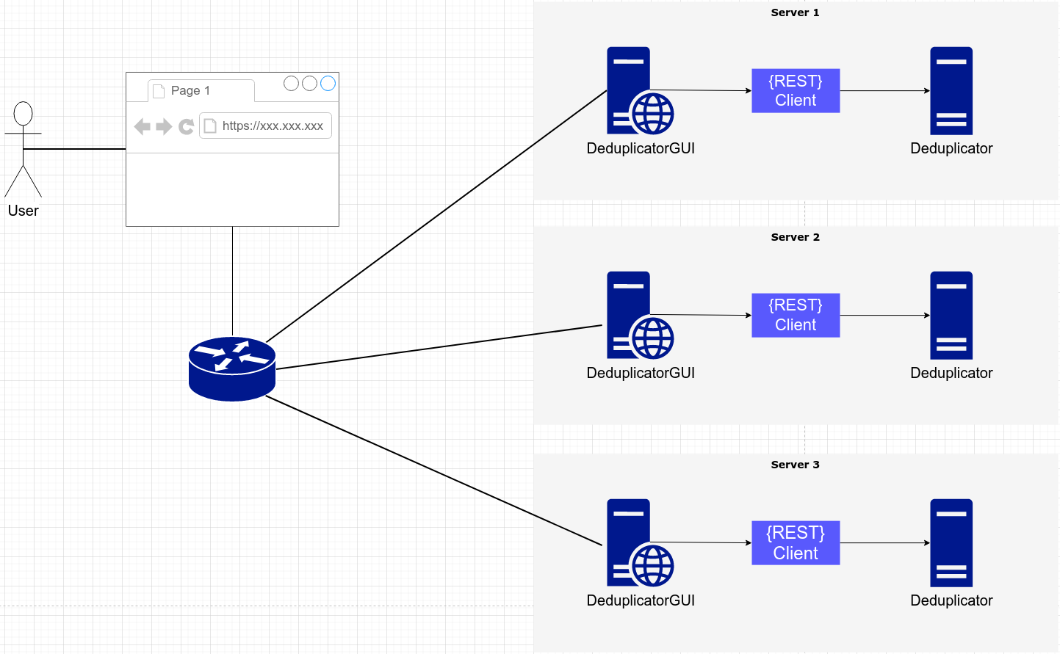
Scopo
facilitare l’utilizzo e la gestione del servizio deduplicator
creare una soluzione modulare per sviluppi futuri

Slide 6
Requisiti
GUI moderna ispirata al material design
Layout responsive
Semplice gestione della configurazione
Struttura modulare

Slide 7
Progettazione
Durata iniziale stimata a 118 ore
Durata finale stimata a 146.5 ore
Una settimana aggiuntiva - cancellazione gita

Slide 8
Modifiche Progetto deduplicator

Slide 9
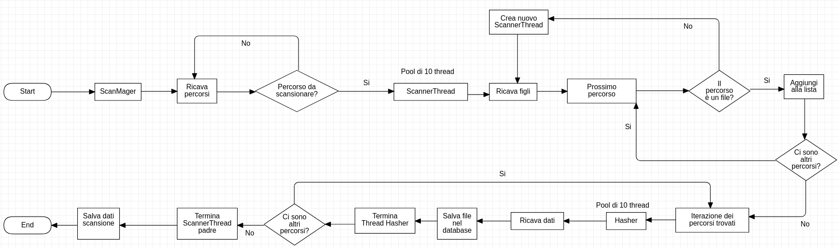
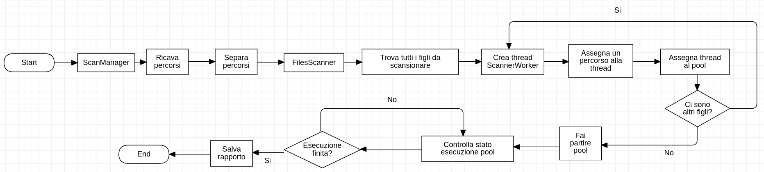
Implementazione
Correzione servizio deduplicator
Nuova implementazione della scansione

Slide 10
Implementazione
Deduplicator gUI

Slide 11

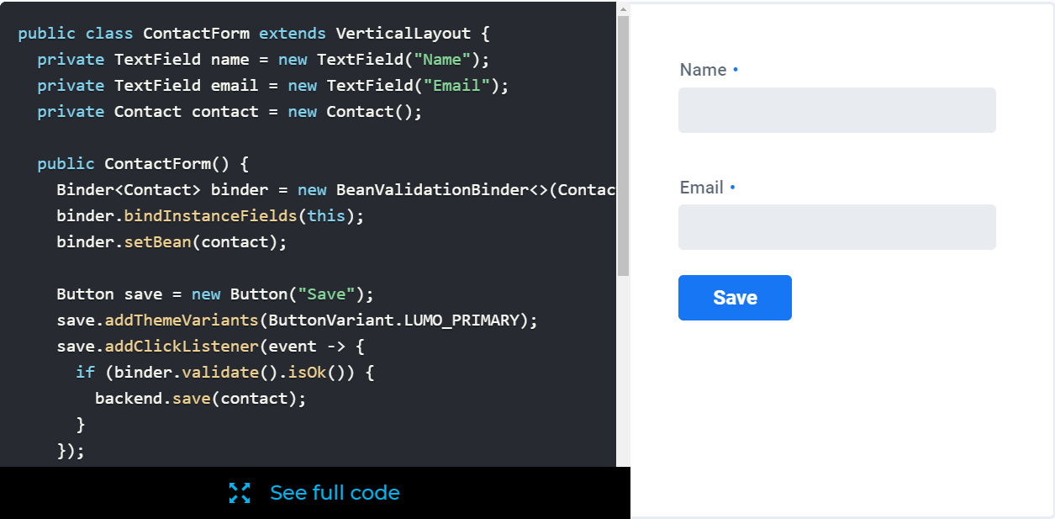
Framework
framework Vaadin 14
PWA
open source
fornisce api per tutti i componenti
basato su spring boot
tema lumo
framework server-side
JAVA
Gestore pacchetti: MAVEN
Notes:
The technology stack is a set of tools and frameworks that are used in the development of a software product. In web development, the technology stack consists of a very specific set of components that work together to create a functioning web application.
Vaadin is a server-side framework, where all of your application state, business and UI logic resides on the server. Unlike client-driven frameworks, a Vaadin application never exposes its internals to the browser, where an attacker can leverage vulnerabilities.

Slide 12
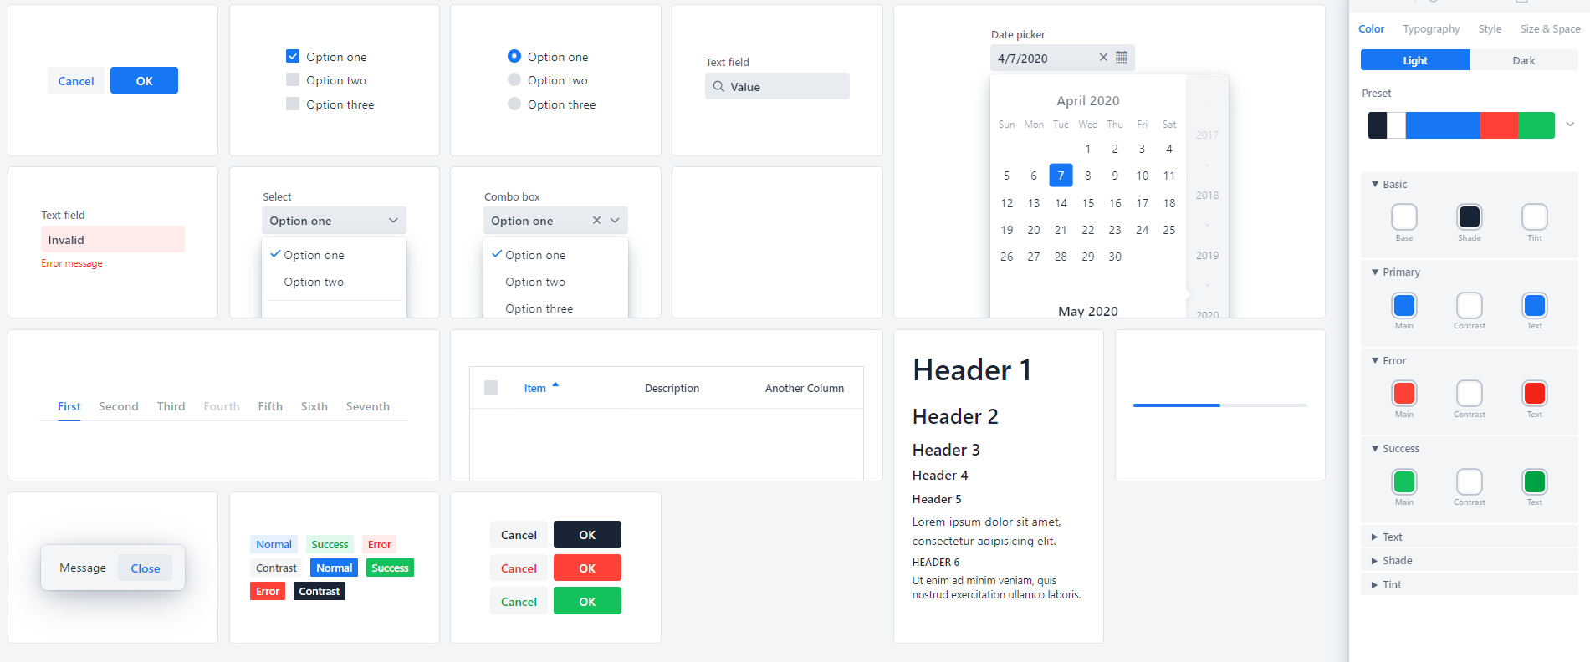
Tema Lumo

Slide 13
Dipendeze
Dipendenze Vaadin:
  Apache maven 3.6.1
  Node 10.19
  Npm 6.4.1
  Spring boot 2.2.2.RELEASE
Dipendenze agiguntive:
  Vaadin Filesystem data provider 2.0.0
  Jackson JAXRS JSON 2.4.1
  JSON.simple 1.1.1

Slide 14
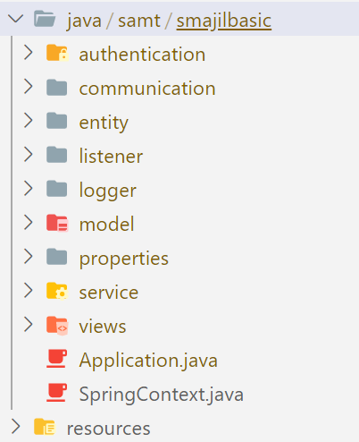
Struttura codice
Views: pagine
Authentication: Gestione autenticazione
Entity: classi dal progetto deduplicator
Properties: gestione file di configurazione
Logger: gestione file di log
Model: classi varie

Slide 15
Test
Test riguardo le modifiche del primo progetto:
  passati
Test GUI adattabile
  Passati
Test funzionalità della pagina di gestione
  passati

Slide 16
Sviluppi futuri
Integrazione del vecchio progetto come backend di questo
Migliorare la gestione dei utenti
Implementare una dark mode
Migliorare rappresentazione dei rapporti nella visuale mobile

Slide 17
Conclusione

